Slide 1

移動式アースキューブ
「ゴミの山」を「資源の山」へ
セミックパウダー製造機器
（有機物低温熱分解装置）

Slide 2
はじめに
アースキューブの原型である低温熱分解装置は、約３０年前に開発された製品です。
当時は分解能力不足や焼却炉か非焼却炉という議論や類似品の出現（いずれも能力不足や機能できず）で普及に至りませんでした。
近年、医療廃棄物・廃棄物処理問題が深刻化しニーズに適したことにより、
開発者が国内特許を行いました。
低温熱分解装置を改良・改善・新技術搭載等を行ってまいりました。

Slide 3
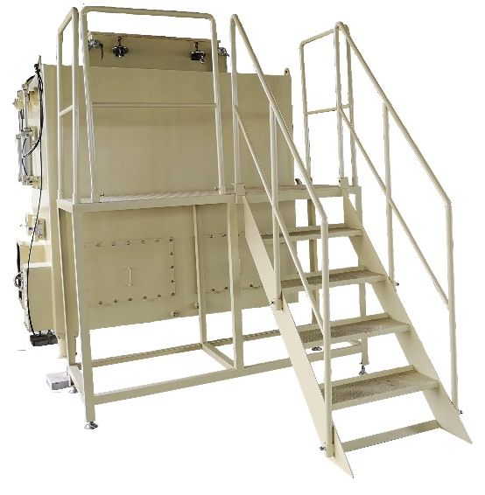
アースキューブとは
アースキューブは従来の焼却炉のゴミ処理機とは全く違ったシステム（磁性体流低温熱分解）の有機物処理機で、本機は処理の最終段階に生成されるセラミック灰の製造機として開発されました。
焼却炉でない為、有機物の処理に化石燃料等は一切かかりません。またダイオキシン等の排出もきわめて抑制され、地球環境の保護にも大きく貢献します。
処理物としては、鉄、陶器、貝殻、ガラス、銀紙、ガラス繊維等以外はほとんど処理いたします。

Slide 4
機能と特徴
▶設置コストも同等規模の焼却炉と比べ大幅な削減
▶従来の焼却炉とは違う低温熱分解
・日常の稼働コスト、メンテナンス費用の大幅削減
・分別無しでほとんどの有機物が処理可能
・離島や山間部などインフラ未整備の場所でも使える
・生成物として酢液とセラミックパウダー
・化石燃料を必要としない
・有機物処理 1/200～1/300まで分解し、肥料としてリサイクル可能
・無燃料稼働 石油化学製品を投入しても黒煙（公害）も出ず、ガス処理も行う
・大気汚染抑制 排出ガス中のいダイオキシン類濃度・窒素酸化物濃度等が環境基準以下
無燃料
脱炭素
無ダイオキシン
無酸素
低温熱分解
火不使用
高減容率
副産物は再利用可能セラミックパウダーと酢液

Slide 5
「アースキューブ」導入のメリット
化石燃料が「ゼロ円」 ・ 電気代、水道代合わせて毎月約３万円弱
炎が出ないので安全 ・ 最終灰は、年間重量の1/300しか出ない
環境にエコ ・ 限界酸素(10%未満)しかないため
地下でも屋上でも設置可能 ダイオキシンが微量
振動・騒音一切ありません ・ 悪臭検査にも合格
タイヤを分解しても黒煙は一切出ない
灰は、肥料又は耐久補強に役立つ
1日の管理時間が2時間あればよい。あとは機械にいなくても済む
モーター類又は電気類が無いため壊れない
機械は磁力で覆われている為、鉄が錆びない
磁力の人への影響は全くありません

Slide 6
「アースキューブ」で処理できるもの
ほとんどすべての有機物（分別ナシで）処理可能。石油製品（プラスチック・発泡スチロール・ポリ袋・ビニール・トレイ等）、生ごみ、食品残渣、紙製品（雑誌、カタログ、電話帳等）、樹木類（庭木・枝・木片・おがくず・解体木材等）、水産、漁業廃棄物（魚のアラ、漁網、ブイ等）、畜産廃棄物（馬糞・牛糞・畜舎の藁等）、布製品（衣類・ぬいぐるみ等）、医療廃棄物（ベットシーツ・紙おむつ等）・・・など。
注）含水率が高いものは、含水率を70%以下に下げ、紙類、段ボール等の含水率の低いものと混合して
処理する必要があります。石油製品の分解には繊維（セルロース）成分の混合（紙・ダンボール・
乾燥草木・木チップ）が必要で、混合比は廃棄物による。

Slide 7
「アースキューブ」で処理できないもの
金属類・ガラス・石材・石膏ボード・アスベスト・コンクリート・電池類は処理が出来ません。社会通念上処理していけないもの、揮発性・爆発性のものは処理ができません。
注）含水率を70%を超える有機物は、そのまま投入せｗず。脱水、天日干しの処理をする必要があります。

Slide 8
ランニングコストの削減
無燃料だからランニングコストの削減が可能
磁気発生装置内で磁気イオンを発生させ、その特殊イオン空気により炉内を180℃~250℃に保ち、燻製処理を進める。
最初に一度だけ炉心作成のために着火しますが、その後は助燃等の燃料は一切必要ありません。（本体は０円/月・消臭・消煙装置の水道代・電気代が2~3万円程度）
日常の運転のメンテナンスは、タールやスラッジを振るい出し再度ゴミと一緒に入れるだけ。

Slide 9
ラインナップ
モデル | １００型 | １５０型 | ２２０型
処理容量 | 3.0㎥ | 3.0㎥ | 4.5㎥
処理量 | 0.7㎥/日 | 1.5㎥/日 | 2.2㎥/日
本体サイズ |  | W=1950 D=2610 H=2480 | W=2680 D=2910 H=2780
本体質量 |  | 約2.6トン | 約3.7トン
写真は150型

Slide 10
アースキューブと焼却炉の違い
燃焼と熱分解の違い
①焼却は、充分な酸素（空気）が供給され、炎を出しながら完全燃焼して灰になり
ますが、熱分解は最低限の酸素（空気）で乾燥分解し、炎を出さずに蒸し焼き状態で
セラミックパウダーにします。
②炭を空中にさらすと炎を出して勢いよく燃えるが（これを燃焼と言う）、灰の中にいれると
周辺の酸素（空気）を最低限取り込んで、静かに分解する（これを熱分解と言う）。
処理されたセラミックパウダーの容積は、処理物の1/200～ 1/300に減容される。
【アースキューブと焼却炉の違い】
 | 硝煙方式焼却炉 | 熱分解処理装置
燃料 | 化石燃料 | 不要
炉内温度 | 800℃以上 | 180～250℃
燃焼方式 | 火炎燃焼 | 磁気式低温熱分解
副産物 | 焼却灰 | 磁気セラミックパウダー
公害 | ダイオキシン発生の可能性あり | 極微小

Slide 11
焼却炉との比較（220型）
 | 焼却炉 | 220型
都道府県申請 | 初回140,000円 | 協議のみ
光熱費 | 40,000円/月 | 25,000円/月
接地面積 | 粒単位で必要 | 駐車場1.5台分
毎年の検査 | 年１回の検査報告・立入検査 | 不要 （県によりダイオキシン必要
燃料費 | 30万円/月 | なし
減容率 | 1/10～1/50 | 1/200～1/300
最終灰処分 セラミックパウダー処分 | 埋立地まで運送 | 再利用可能 （成分検査次第）
１日の作業時間 | 時間毎の見回り | １回の作業時間２時間
ダイオキシン | 厳重な装備が必要 | 極微小
年間経費合計 | 約400万円 | 約30万円

Slide 12
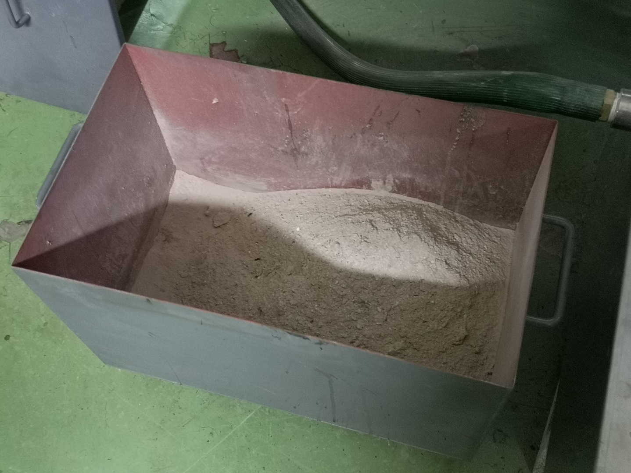
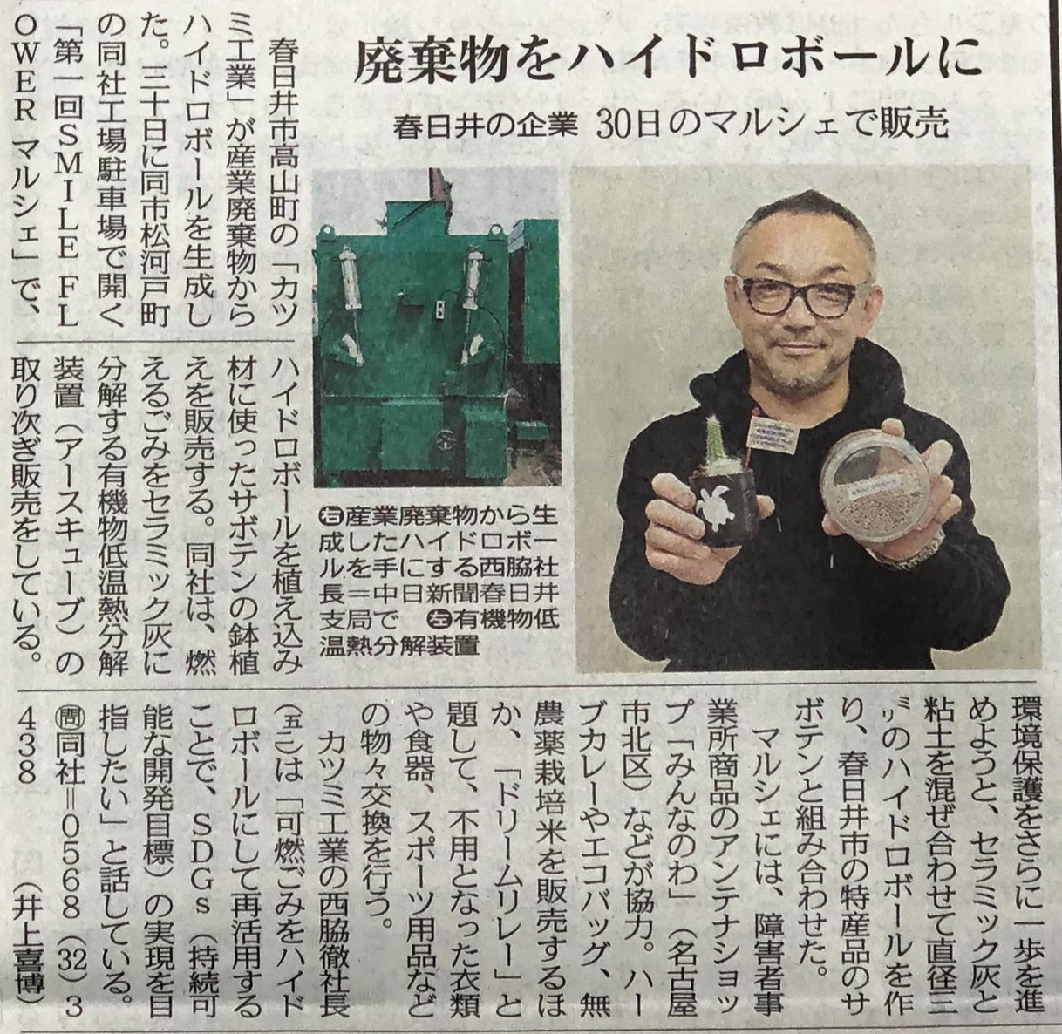
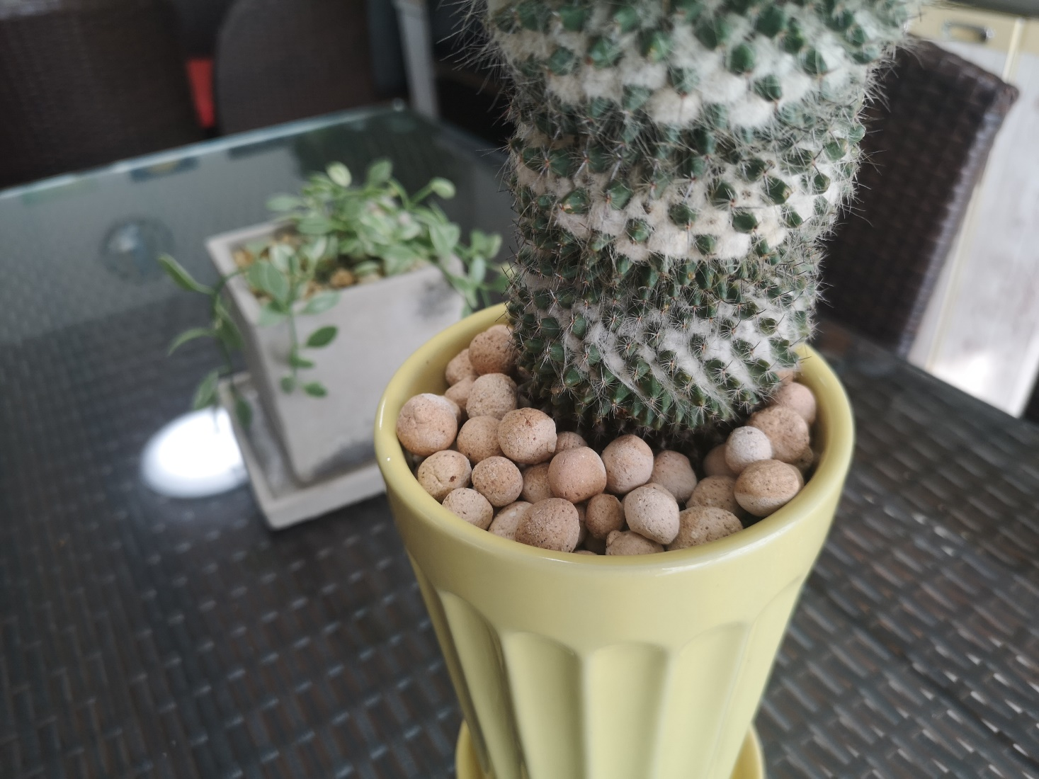
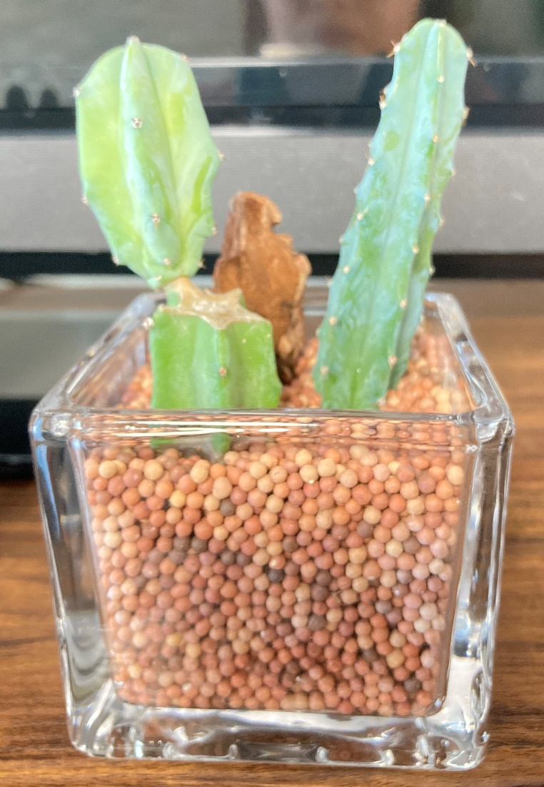
セラミックパウダーを使った二次製品開発への取り組み
熱分解に副産物（セラミックパウダー）
Φ２０ミリ ハイドロボール
Φ３ミリ ハイドロボール

Slide 13
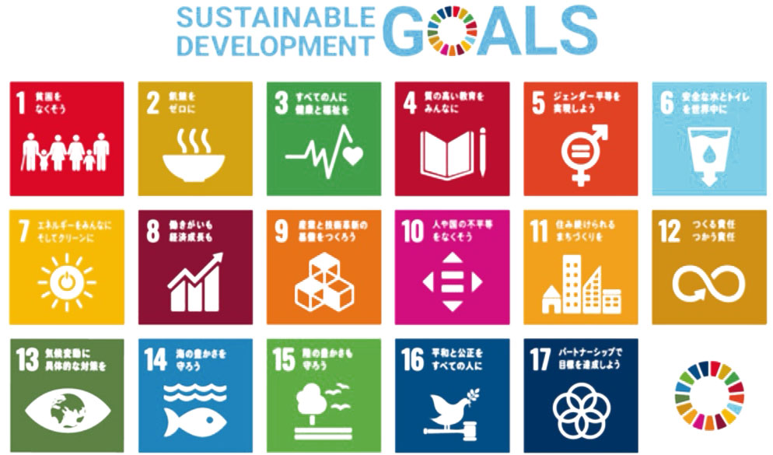
アースキューブは持続可能な社会を創造する
持続可能な開発目標の達成にむけて、この数年で企業の取り組みが加速しています。アースキューブは、企業のコスト削減と同時にSDGｓへ取り組むことが可能です。

Slide 14
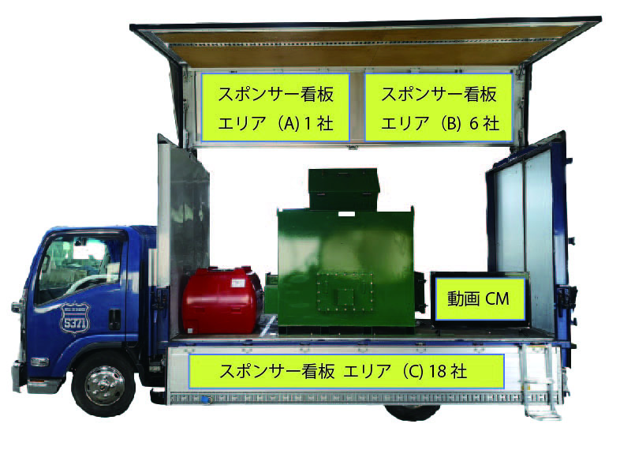
「花咲か爺さんプロジェクト」では、
スポンサー企業を募集しています！！
様々なイベントや出張授業等に、トラックで参加をし、SDGｓの普及活動を行っていきます。

Slide 15
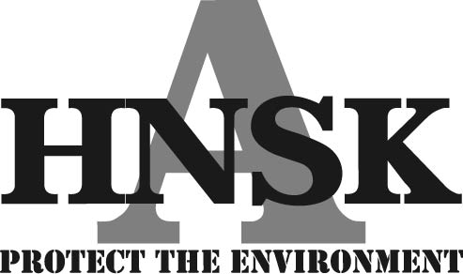
「花咲か爺さんプロジェクト」とは
花咲か爺さんプロジェクトの目的は「知ってもらうこと」です。
アースキューブを搭載したトラックで、ビーチクリーン、各種イベント、学校での出張授業、行政の事業などに参加し、テレビモニターなどを使って、SDGｓの普及活動を行っていきます。
※2021年5月より静岡県牧之原市静波海岸の清掃ボランティア活動で毎月活動することが決まりました。

Slide 16
終わりに
これを機会に、アースキューブの導入をご検討下さい。
【問合せ先】
有限会社 カツミ工業
TEL (0568)32-3438
FAX (0568)32-3439
e-mail:nishiwaki@katsumi-web.jp

